Slide 1
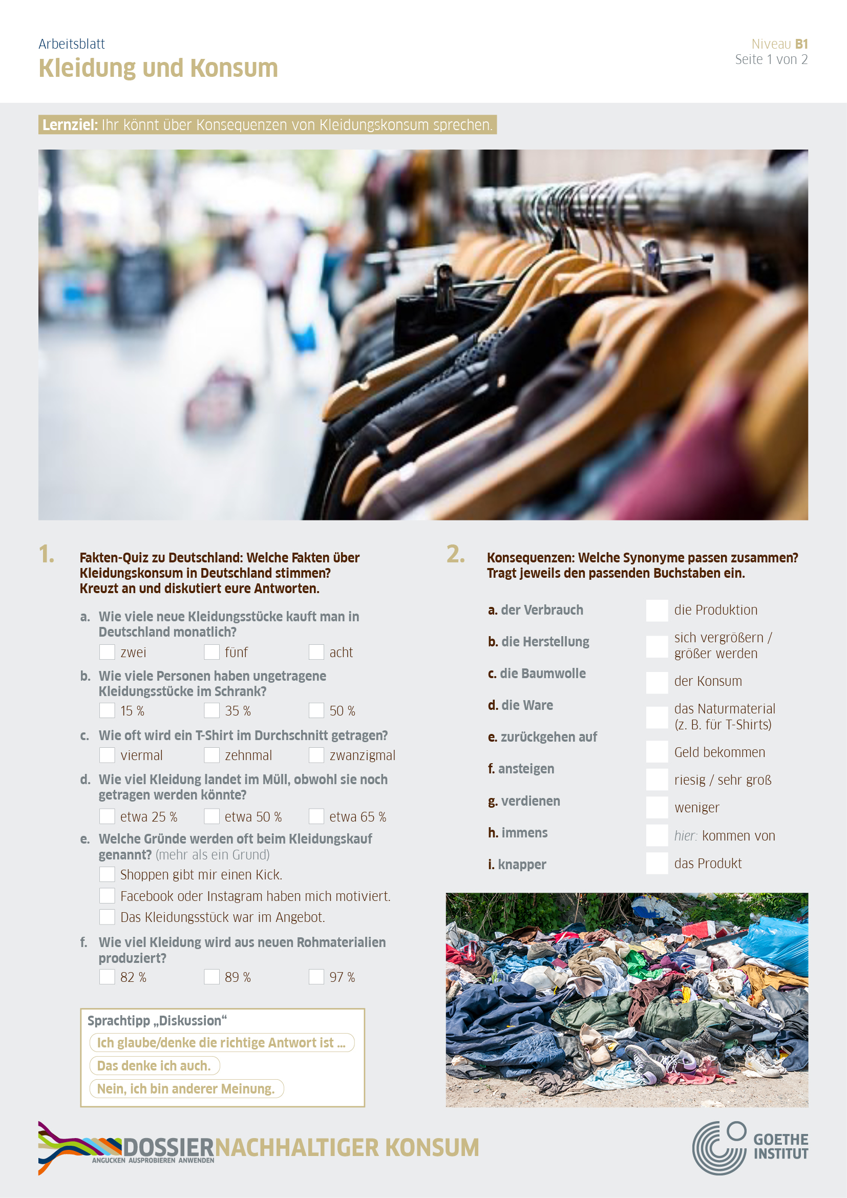
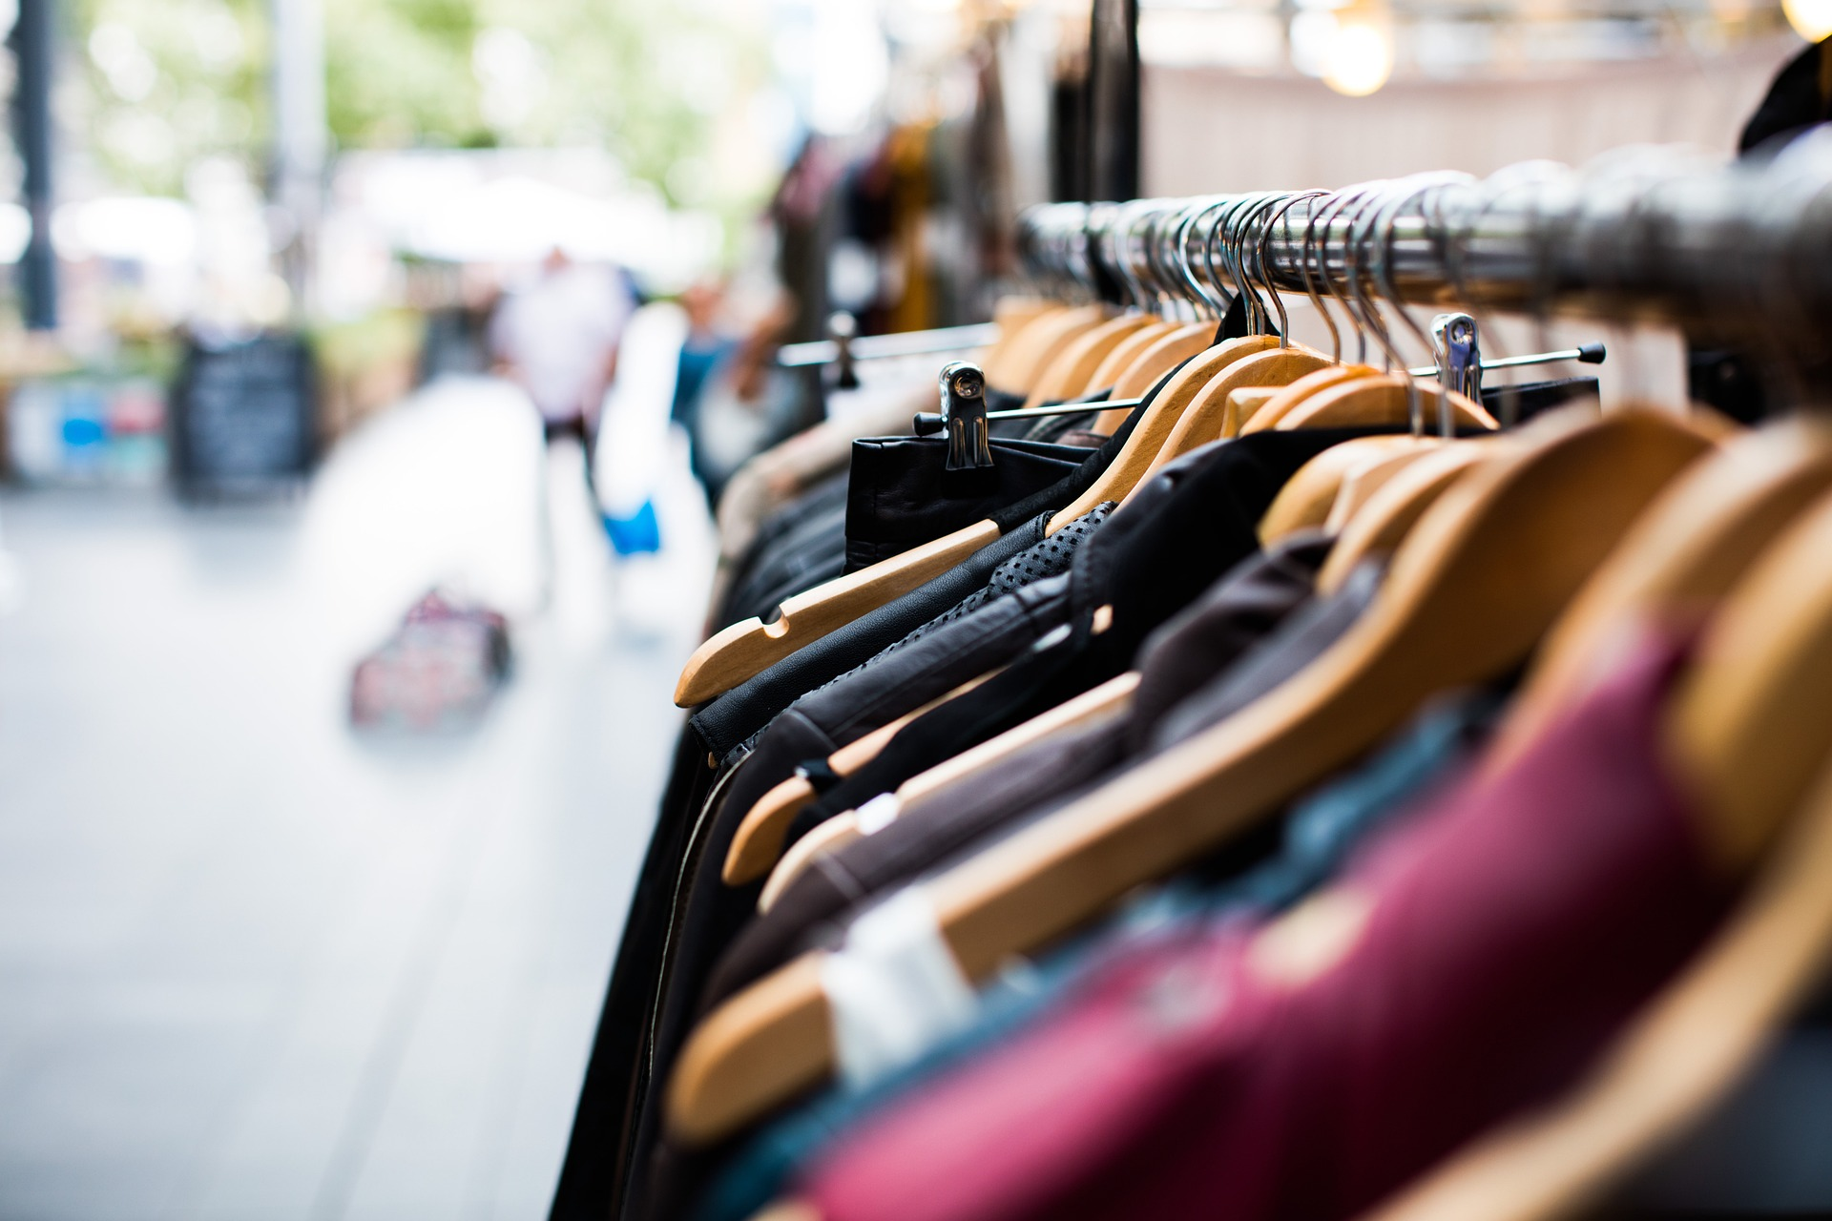
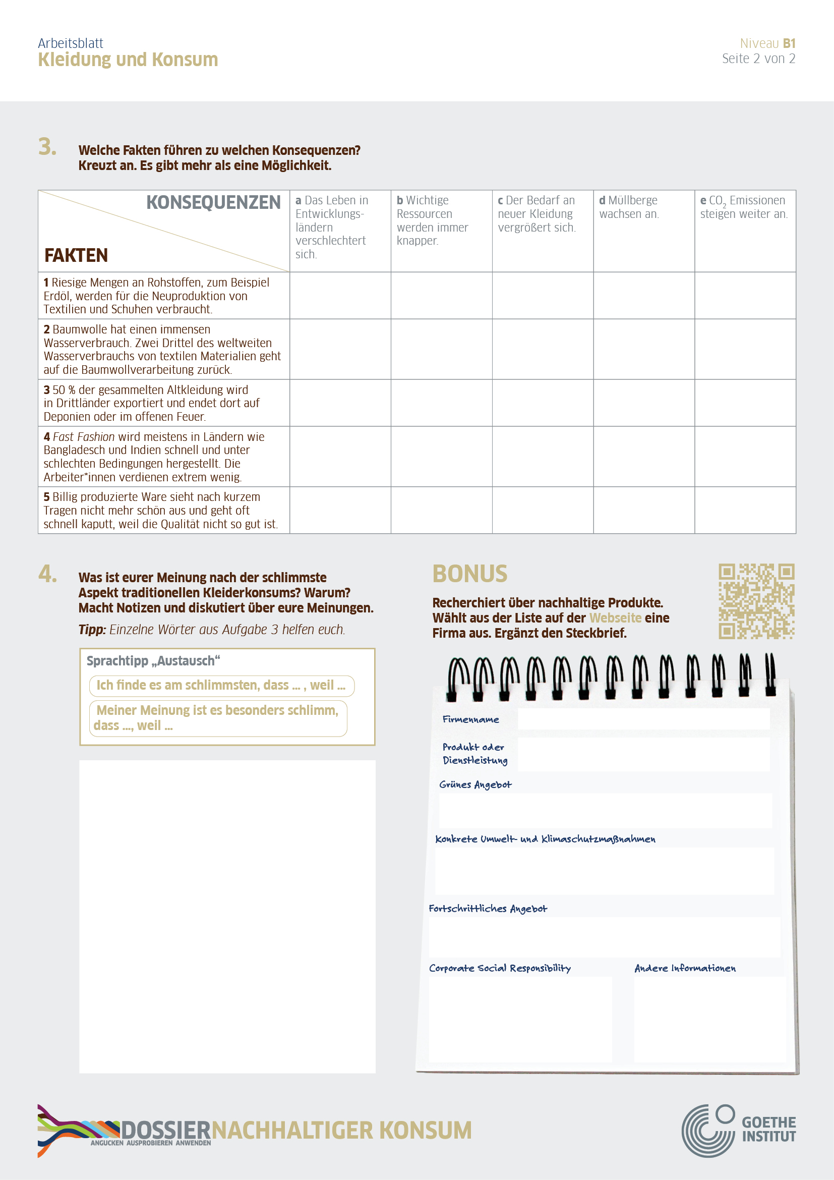
Kleidung und Konsum

Slide 2
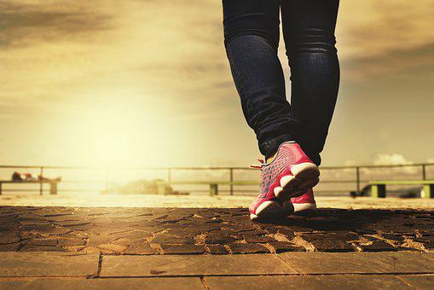

Kleidung und Konsum
Klassenspaziergang
Macht auf einem Klassenspaziergang mindestens drei anderen Lerner*innen Komplimente zu ihren Kleidungsstücken.
5 Min.
Sprachtipps
„Komplimente machen“
Sprachtipps
„Auf Komplimente reagieren“
Reflexion
Was war das schönste Kompliment?
Welches Kompliment hat dich gefreut?
Du hast aber ein schönes T-Shirt / eine tolle Jacke / einen schönen Blazer.
Dein/Deine … sieht aber klasse aus.
Das/Die/Der … steht dir aber gut.
Danke, das ist aber nett!
Nett von dir! Danke!
Bildnachweis: Pixabay

Slide 3

Kleidung und Konsum
Lernziel der Unterrichtsstunde
    Ihr könnt über Konsequenzen von Kleidungskonsum sprechen.
Ablaufplan der Unterrichtsstunde
Komplimente machen
Austausch zu einem Foto und zum eigenen Kleidungskonsum
Fakten-Quiz mit Diskussion
Wortschatzübung
Lesen und Sprechen: Fakten und Konsequenzen von Kleidungskonsum
Formulierung eines wichtigen Aspekts und Austausch dazu
Reflexion und Hausaufgabe

Slide 4
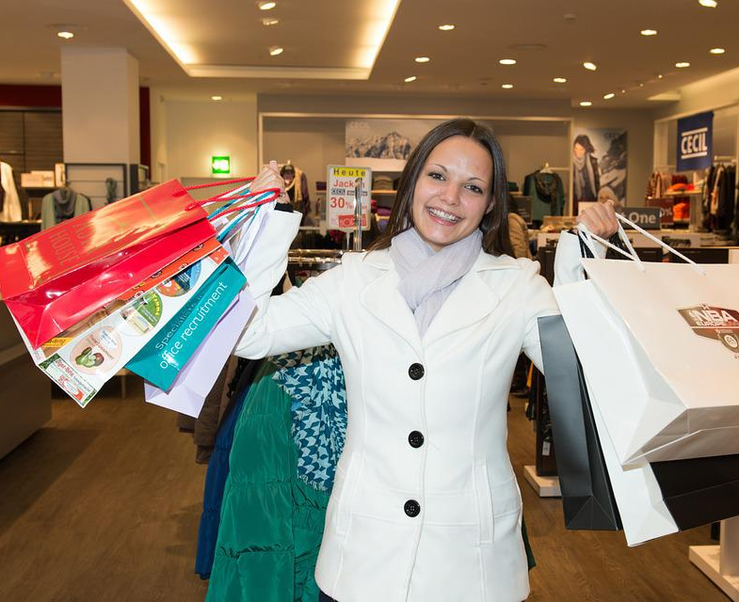

Kleidung und Konsum
Austausch
Sprecht über das Bild.
  Was könnt ihr auf diesem Bild sehen? Sprecht über das Bild.
Ist das eine typische Situation in eurem Land? Was denkt ihr?
Wie oft kauft ihr neue Kleidung und warum? Tauscht euch aus.
5 Min.
Reflexion
Was war besonders interessant?
Welche Unterschiede und Gemeinsamkeiten zwischen eurem Konsumverhalten gibt es?
Worüber möchtest du nochmal nachdenken?
Bildnachweis: Pixabay
Bildnachweis: Pixabay

Slide 5
Kleidung und Konsum
Fakten-Quiz
Wie sieht vermutlich der Kleidungskonsum in Deutschland aus?
  Was könnte die richtige Antwort sein?
  Was sind eure Vermutungen?
Bearbeitet Aufgabe 1 auf dem Arbeitsblatt.
5 Min.
Sprachtipps „Diskussion“
Ich glaube/denke die richtige Antwort ist …
Das denke ich auch.
Nein, ich bin anderer Meinung.

Slide 6

Kleidung und Konsum
Lösungen
Wie ist eure persönliche Reaktion auf die Antworten?
  Sprecht in der Klasse.
  Die Sprachtipps rechts helfen.
Sprachtipps „Diskussion“
Es überrascht mich (nicht), dass …
Es erstaunt mich (nicht), dass
Ich bin schockiert, dass …
Bildnachweis: Pixabay

Slide 7
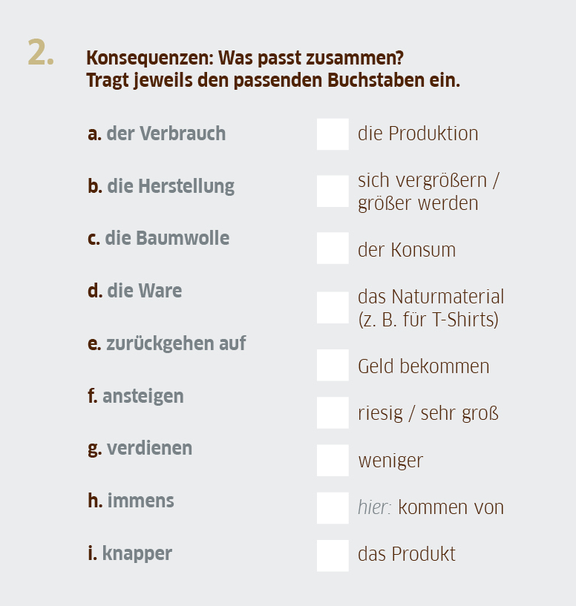
Kleidung und Konsum
Wortschatz
Bearbeitet Aufgabe 2
auf dem Arbeitsblatt.
  Tipp: Seht auch in Online-Wörterbüchern nach.
5 Min.
https://de.pons.com
https://de.dict.cc
https://www.duden.de/woerterbuch

Slide 8
Kleidung und Konsum
Fakten und Konsequenzen
Arbeitet in der Gruppe zusammen.
Lest Aufgabe 3, tauscht euch aus und markiert eure Lösung.
10 Min.

Slide 9

Kleidung und Konsum
Traditioneller Kleidungskonsum
Schritt 1:
Lest Aufgabe 4.
Was ist eurer Meinung nach der schlimmste Aspekt? Notiert ihn.
Tipp: Einzelne Wörter aus Aufgabe 3 helfen euch.
Schritt 2:
Tauscht eure Meinungen mit anderen in der Klasse aus.
5 Min.
10 Min.
Sprachtipps „Austausch“
Ich finde es am schlimmsten, dass … , weil …
Meiner Meinung ist es besonders schlimm, dass …, weil …

Slide 10

Kleidung und Konsum
Reflexion
Schritt 1:
Lest Aufgabe 4.
Was ist eurer Meinung nach der schlimmste Aspekt? Notiert ihn.
Tipp: Einzelne Wörter aus Aufgabe 3 helfen euch.
Schritt 2:
Tauscht eure Meinungen mit anderen in der Klasse aus.
Warum ist nachhaltiger Konsum wichtig?
Was nehmt ihr an Gedanken und Anregungen mit nach Hause?
Was möchtet ihr in Zukunft beachten?
Stellt folgende Überlegungen an:
5 Min.

Slide 11
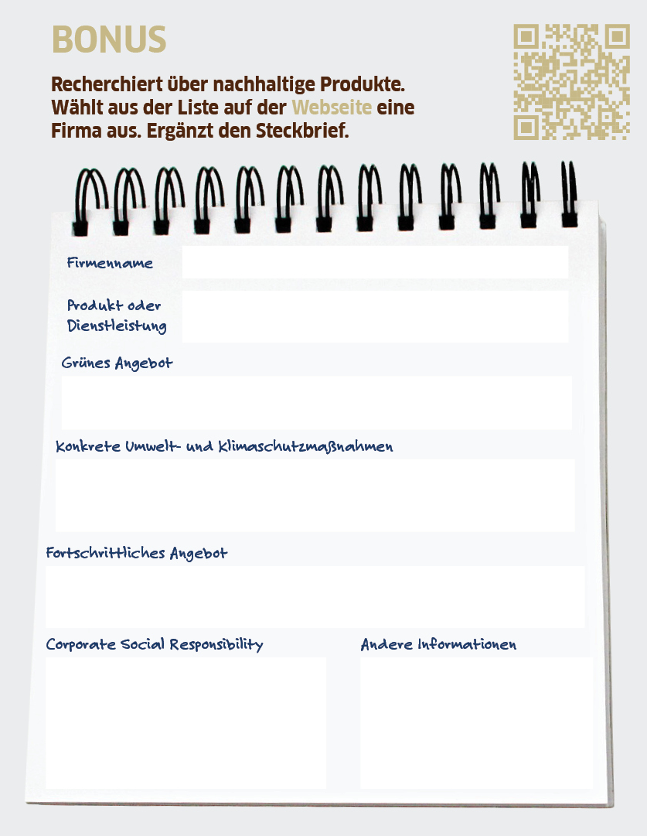
Kleidung und Konsum
Nachhaltige Produkte
BONUS
  Hier findet ihr nachhaltige Produkte:
5 Min.
https://www.lifeverde.de/gruene-unternehmen
Hinweis: Tauscht euch in einem Klassenspaziergang dazu aus und berichtet mindestens drei anderen aus der Klasse über eure Firma.

